Slide 1
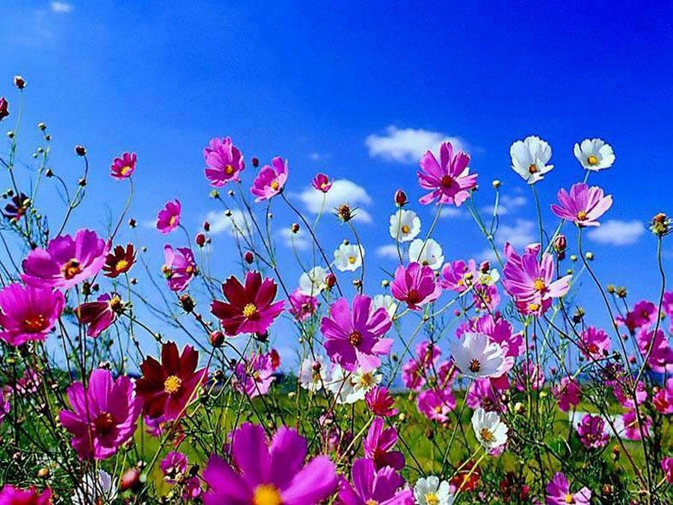
ПРЕЗЕНТАЦИЯ НА ТЕМУ:
«КАКАЯ БЫВАЕТ ПОЧВА»

Slide 2
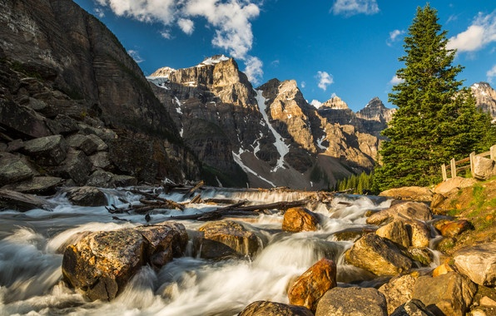

Slide 3
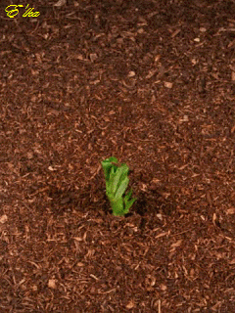

Slide 4
